Slide 1

עיתונים ביידיש
צוגעגיירט פֿון : איציק מוגרבי
שולע : אורט חולון
תשע"ט / 2018-2019
בתמיכת הרשות הלאומית לתרבות היידיש

Slide 2
מהי עיתונות יידיש
מהו עיתון יידיש ?
האם מדובר בעיתון שיועד לקהל קוראים יהודי? האם זה עיתון שעסק בעניינים 'יהודיים' (עם כל הקושי בלהגדיר מהם בדיוק אותם עניינים)? עד כמה נכללים עיתונים מקומיים או סקטוריאליים תחת קטגוריה זו? עד כמה נכללים עיתונים שלא יועדו במקור לקהל הרחב?
התשובה לשאלה זו – ולשאלות נוספות שניתן לשאול בהקשר של הגדרת עיתון כיהודי – היא שהקריטריון העיקרי לסיווג עיתון כיהודי הוא עובדת כתיבתו והוצאתו לאור על ידי עורכים וכותבים יהודיים.
מטבע הדברים כאשר הן העורכים והן הכותבים הם יהודיים ענייני הקהילה ימצאו את דרכם לתוך עמודי העיתון, אך בד בבד עיתונים אלה משופעים גם בנושאים שונים ומגוונים בהתאם לקבוצת הגיל וקהל היעד אליו היה מיועד העיתון במקור.
עיתונות יומית, עיתונות מקומית, עיתונות סקטוריאלית, עיתונות מפלגתית, עיתוני ילדים, עיתוני נוער, עיתונות מוסדית – כל אלה נכללים תחת המטרייה הרחבה של הגדרתנו את המושג 'עיתונות יהודית', ובלבד שאלה נכתבו ונערכו על ידי כותבים יהודיים. אותה מטרייה רחבה מאפשרת לנו להציע הן לציבור הרחב והן לקהילת המחקר מגוון גדול של תכנים בהתאם להעדפות ונושאי העניין של כל אחד ואחת, ומבלי להגביל מראש את רוחב היריעה.

Slide 3
התכנים המגדירים עיתון יידיש :
• ידיעות וכתבות מן העולם הרחב: הגם שהעיתונים באתר טבועים בחותם יהודי, רבים מהם ראו עצמם עוסקים בנושאים אוניברסאליים ומחויבים לספק לקוראיהם גם ידיעות כלליות. לכן עיתוני-יידיש מהווים מאגרי מידע היסטוריים . בתחום זה מצטיינים במיוחד העיתונים היומיים.
​ ​
• ידיעות וכתבות מן העולם היהודי: מטבע הדברים כאשר הכותבים והעורכים היו יהודים – הוקדש מקום נרחב במיוחד לתכנים יהודיים. רוב העיתונים לא התמקדו בקהילה שבה התפרסמו בלבד, אלא הפנו מבט גם לפזורה היהודית כולה. לכן נמצא בעיתון ידיעות רבות על המאורעות המרכזיים בתולדות היהודים במאות ה-19 וה-20, ועל התהליכים שאפיינו את ההיסטוריה שלהם, מקבלת האמנציפציה (המאה ה-18) וההגירה למערב ועד השואה, העליות, הקמת מדינת ישראל, הקונפליקט היהודי-ערבי, ועוד.
במקביל נמצא במדורי העיתון השונים פרטים עשירים במיוחד על הקהילות השייכות לאזור שבו התפרסם העיתון או כתב-העת. ​
​
• ספרות, מסות ודברי מחקר: עיתוני יידיש שימשו בסיס לחיבורים שאינם עיתונאיים באופיים. חלק מן העיתונים וכתבי העת כוללים בתוכם גם יצירות ספרות למבוגרים ולילדים. אחדים מהם גם חורגים מעבר לפובליציסטיקה לעבר ההגות והמסאות, ויש אף המפרסמים מאמרים מדעיים בתוכם.

Slide 4
מידע לשוני: כל עיתון וכתב עת, במיוחד אם פרסומו נמשך שנים רבות, עשוי לשמש מאגר למידע לשוני ובלשני חשוב. בהקשר זה מעניינים במיוחד העיתונים בעברית, המשקפים את התפתחות העברית המודרנית במאתיים שנה האחרונות.
​
•גנאולוגיה חיפוש שמות: עיתונים שהתפרסמו על ידי קהילות יהודיות ברחבי העולם, מהווים מקור רב חשיבות לחיפוש אחר בני משפחה ולשחזור עצים גנאולוגים.
כך, בעוד העיתונים היומיים מצטיינים באזכור של אישים חשובים או מפורסמים, דווקא העיתונים המקומיים והפחות מרכזיים עשויים לשמש מקור לאיתור מידע על אנשים מן השורה.
​
•​ פרסומות: רובם של העיתונים היו מופיעים פרסומים מסחריים באופיים, כאלה שנקראו על ידי הציבור הרחב ועל כן כללו גם פרסומות אשר סייעו לממן את העיתון.

Slide 5
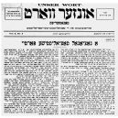
אונזער וואָרט

Slide 6
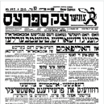
אונזער עקספּרצס

Slide 7
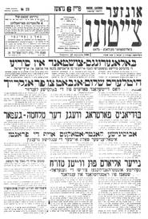
אונזער צייַטונג

Slide 8
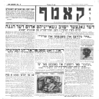
קאמף

Slide 9
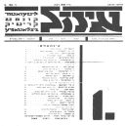
אינזל

Slide 10
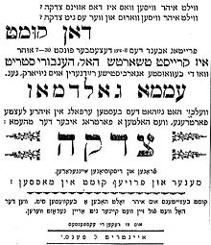
אַרְבֶּעטֶער פְרַיינְד

Slide 11
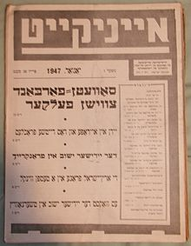
אייניקײַט

Slide 12
אַרבעטער־צײַטונג
(רומניה, 1921–1931)

Slide 13
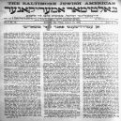
בּאַלטימאָר אַמעריקאַנער

Slide 14
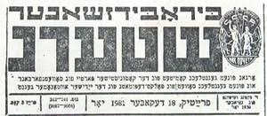
בּיראָבּידזשאַנער שטערן

Slide 15
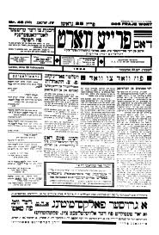
דאָס פֿרייע וואָרט

Slide 16
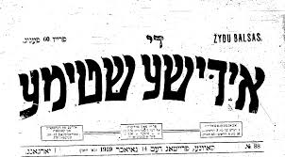
די אידּישע שטימע

Slide 17
די צײַטונג" (ניו-יורק)

Slide 18
"דער אַלגעמיינער זשורנאַל"
(כתב העת הכללי, ניו-ורק)

Slide 19
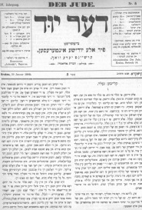
דער יוד

Slide 20
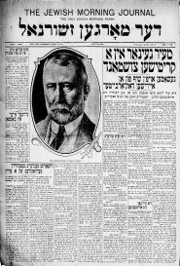
דער מאָרגען זשורנאַל

Slide 21
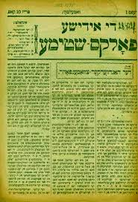
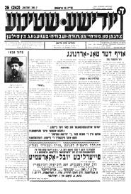
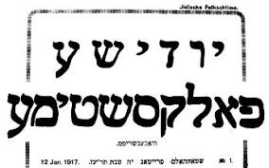
  די אידישע
  פֿאָלקס שטימע

Slide 22
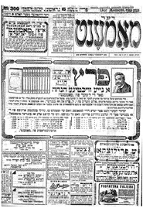
דער מאָמענט

Slide 23
"דער אַנטווערפּענער צײַטונג"
(בלגיה)

Slide 24
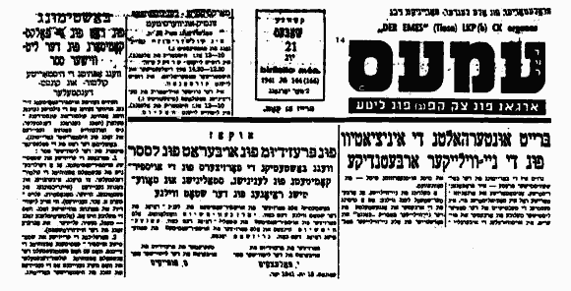
דער עמעס
דער עמעס

Slide 25
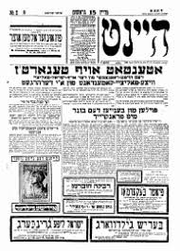
הַיְינְט

Slide 26
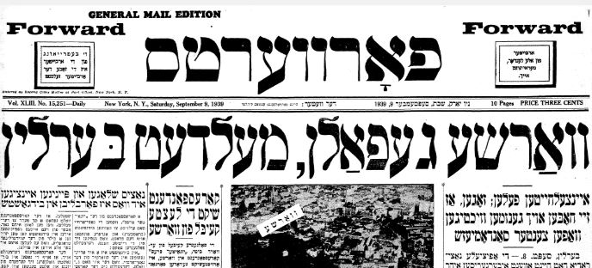
הפורוורד
Forward
"פאָרווערטס"

Slide 27
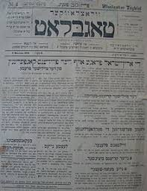
וולאצלאווקער טאגבלאט

Slide 28
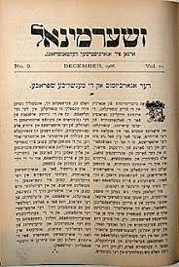
זשערמינאל

Slide 29
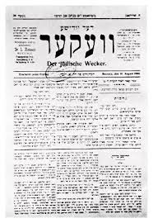
יודישע וועקערדער

Slide 30
טשערנאָוויצער בּלעטער
(רומניה, 1929–1937)

Slide 31
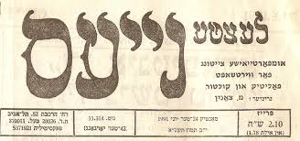
לעצטע נייעס

Slide 32
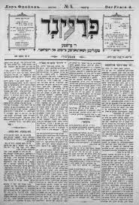
פְרַיינְד

Slide 33

FREIE ARBETTER STIMME
פרייַע אַרבּעטער שטימע

Slide 34
פֿרימאָרגן

Slide 35
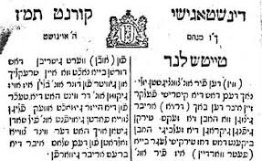
קורנטין

Slide 36
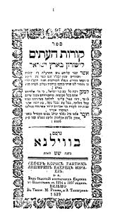
קורות העתים - העיתון הראשון ביידיש, יצא לאור ביאשי, נסיכות מולדובה, ב-1855

Slide 37
קישור:
לפי שם העיתון נמצאה תמונת דף ראשון:
https://he.wikipedia.org/wiki/

